Slide 1
Занятие 11
Метод главных компонент и другие методы исследования многомерных связей

Slide 2
Многомерные методы: повторение
На основании матрицы (корреляций или ковариаций) получают новые переменные - линейные комбинации исходных.
Первая переменная описывает максимум изменчивости между объектами = имеет наибольшее собственное значение (eigenvalue)
У каждой переменной существует список коэффициентов (eigenvector) и список корреляций с исходными переменными (loadings); они позволяют интерпретировать новые переменные.
Можно рассчитать значения компонент для объектов и потом работать с этими новыми переменными.

Slide 3
Мы уже рассмотрели задачу сравнения ГРУПП по нескольким зависимым переменным (MANOVA и дискриминантный анализ).
Теперь просто представим данные, включающие 50, 100, 150 переменных. Как вообще с ними можно работать?
НОВЫЕ ЗАДАЧИ:
Уменьшить число исходных переменных с минимальными потерями информации (чтобы использовать их в дальнейшем анализе);
Обнаружить скрытые закономерности в данных, которые не выявляются при анализе отдельных переменных (путём помещения объектов в пространство новых переменных, scaling).

Slide 4
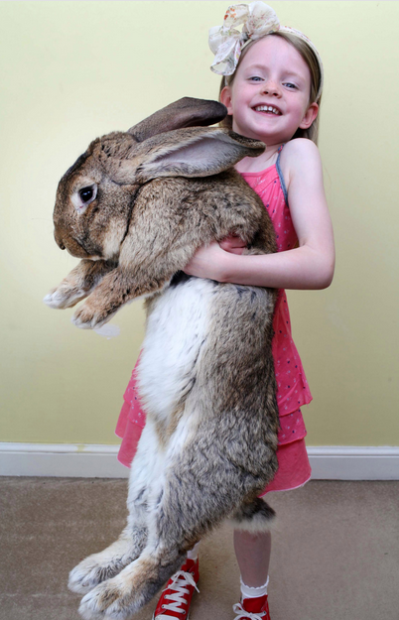
Анализ главных компонент
(principal component analysis, PCA)
Идея решения этих задач в том, что часто под несколькими переменными кроется гораздо меньшее число реальных свойств объектов, которые и объясняют их изменчивость.
Поясняющий пример:
Взвешиваем кроликов: сначала каждого из 100 зверьков на безмене, потом на весах с гирьками, потом на электронных кухонных весах (получаются немного разные цифры).
Проанализируем влияние питания на вес кроликов. Но, очевидно, вес кролика – одна его характеристика, а не три! Скорее всего, мы захотим превратить все переменные в одну.

Slide 5
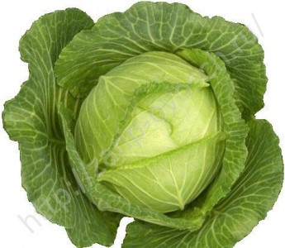
Еще примеры:
Семья Плюшкиных заполнила анкету о том, какие продукты вкусные, какие нет (100 продуктов=переменных).
Высокие баллы: торт «Прага», эскимо, шоколадные трюфели, пирожное «Картошка». Низкие: голубцы, солянка, щи, борщ.
Но на самом деле Плюшкины просто любят вкус шоколада и не выносят капусту, и эти 2 фактора и определяют их предпочтения.
Размер тела - под большим кол-вом морфологических промеров;
Агрессивность - под десятком поведенческих переменных;
Память - под несколькими тестами на интеллектуальное развитие.

Slide 6
PCA
Подразумевается, что наши многочисленные переменные на самом деле - линейные комбинации подлежащих факторов.
Наша задача – выявить эти факторы (и, например, использовать их в дальнейшем анализе).
В основе метода – исследование корреляций между переменными (мы снова работаем с матрицей корреляций/ковариаций).
https://en.ppt-online.org/581151

Slide 7
Анализ главных компонент
Итак, для N объектов померили p переменных.
PCA трансформирует переменные в новые не коррелирующие друг с другом главные компоненты = факторы (principal components = factors).
Исходно их р, но поскольку цель – уменьшить размерность, их выделяют меньше (м.б. и одну).
Это линейные комбинации исходных переменных, аналогичные дискриминантным функциям, только деления на группы теперь нет.
Для каждого объекта рассчитываются значения новых компонент, которые можно использовать в другом анализе.

Slide 8
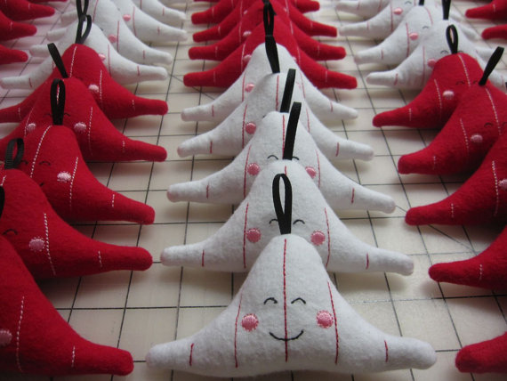
PCA
Этапы анализа
Этап 0. Подготовка данных.
Проверка распределений на соответствие нормальному (строгое соответствие не обязательно);
Трансформация данных (напр., логарифмирование): трансформировать только те переменные, которые этого требуют;
Исключение аутлаеров (это важно!);
Стандартизация данных (если переменные – в разных шкалах);
проверка, нет ли слишком сильно коррелирующих переменных (r>0.95 исключить; иначе невозможны будут операции с матрицами).

Slide 9
PCA
Этапы анализа
Этап 1. Получение и отбор компонент
У каждой компоненты есть eigenvalue и eigenvector.
Eigenvalues (собственные значения): получаются из матрицы корреляций, общая сумма = числу переменных. Первая компонента объясняет как можно больше общей дисперсии и имеет максимальное eigenvalue, вторая – максимум оставшейся и т.п. Дисперсия каждой переменной в среднем принимается за 1.
Правило «eigenvalue = 1»: оставляем только компоненты, у которых собственные значения >1, т.е., они объясняют больше общей дисперсии, чем одна переменная в среднем.
Eigenvector (Factor Score Coefficients) показывает количественный вклад каждой переменной в компоненты.
Компоненты можно получать и из матрицы ковариаций; это осмысленно, если нам принципиально нужно оставить различия в абсолютных значениях переменных.

Slide 10
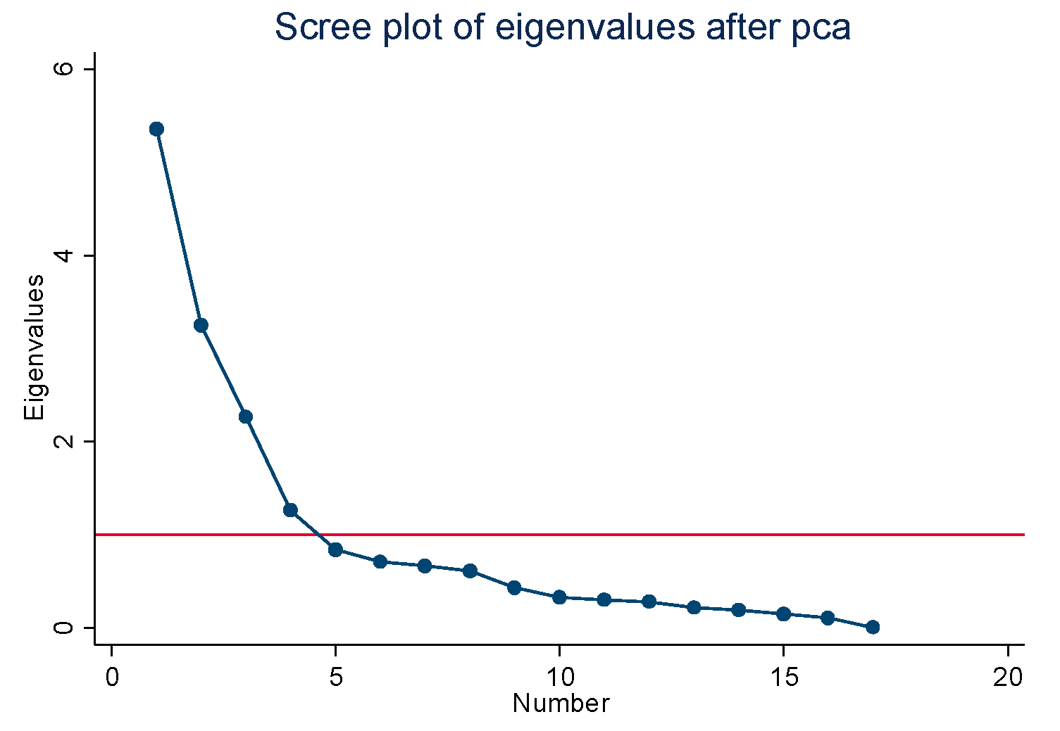
PCA
Диаграмма каменистой осыпи (scree plot) позволяет принять решение, сколько компонент оставлять. Критерии - «eigenvalue = 1» и наличие перелома на диаграмме.

Slide 11
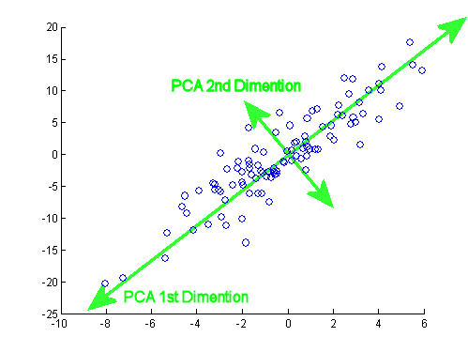
PCA
Этапы анализа
Этап 1. Получение и отбор компонент
По сути PCA – это поворот осей и уменьшение их числа.
Компоненты специально получают ортогональными, т.е. они не коррелируют друг с другом (удобно для дальнейшего анализа).
Т.к. выбирают только компоненты с соб. зн. >1, их будет меньше, чем переменных, в идеале – 1-3.
Чтобы компонент получилось мало, и их было легко интерпретировать, между исходными переменными ДОЛЖНЫ БЫТЬ КОРРЕЛЯЦИИ.
Если корреляции слабые, уменьшить число переменных не получится!

Slide 12
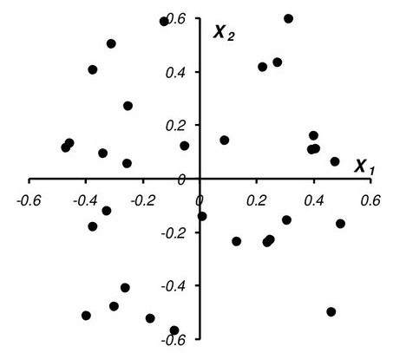
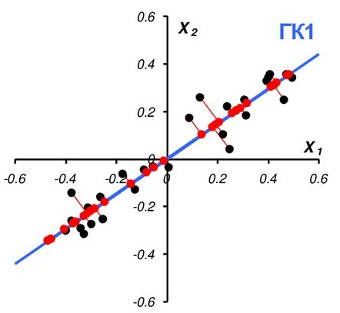
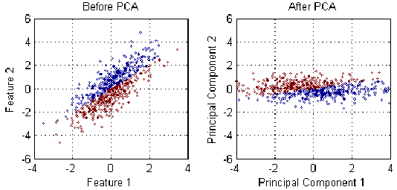
Здесь как ни проводи новую ось, без второй оси не обойтись.
Здесь одна ось забирает на себя почти всю изменчивость в данных.
Еще раз про поворот осей

Slide 13
PCA
Этапы анализа
Этап 2. Интерпретация компонент: eigenvectors и factor loadings
Eigenvectors (коэффициенты): чем коэффициент больше по модулю, тем больше вклад данной переменной в компоненту.
Factor loadings (корреляции Пирсона для компоненты с каждой из исходных переменных): чем больше по модулю, тем сильнее корреляция компоненты с переменной.
Компоненты легко интерпретировать если: каждая исходная переменная коррелирует только с одной компонентой; loadings близки либо 1/-1, либо 0 (так получается, если исходно корреляция переменных есть).
Сложно интерпретировать если: среди factor loadings много невысоких значений; некоторые переменные почти одинаково коррелируют с несколькими компонентами.

Slide 14
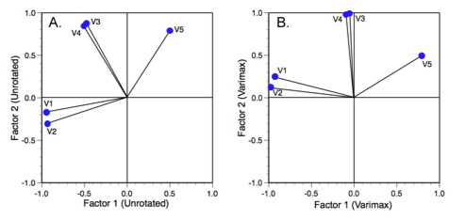
PCA
Этапы анализа
Этап 3. Вращение компонент (rotation)
Итак, мы отбросили часть компонент. Теперь можно еще немного повернуть оставшиеся компоненты.
Цель вращения – облегчить интерпретацию компонент: чтобы коэффициенты и loadings были близки либо 0, либо 1.
Поворачиваем их так, чтобы уменьшилось число средних корреляций (loadings), и каждая переменная коррелировала бы с одной компонентой. Varimax rotation – самый распространённый и удобный метод.
Вращение сохраняет компоненты ортогональными.

Slide 15
PCA
Вращение компонент (факторов)
Обычно используют ортогональное вращение – факторы остаются перпендикулярными друг другу. Самый стандартный метод - varimax.
Не ортогональное вращение – oblique rotation, допускает корреляцию компонент. Оси координат становятся не перпендикулярными, и возникают трудности с визуализацией и интерпретацией результатов.
Анализ остатков – residuals, residual correlation – позволяет оценить, насколько много информации было потеряно при сокращении числа переменных. На основе наших факторов генерируются корреляции между исходными переменными и сравниваются с реальными корреляциями. Если разница где-то велика, мы взяли слишком мало факторов.

Slide 16
PCA
Этапы анализа
Этап 4. Интерпретация новых компонент
Получение factor loadings после вращения (проверка, стало ли лучше). Рассмотрение корреляций новых, «повёрнутых» компонент с исходными переменными, понимание их биологического смысла.
Этап 5. Получение значений новых переменных для каждого объекта (для дальнейшего анализа.)

Slide 17
PCA
Ещё раз о компонентах (факторах):
В многомерном пространстве первая компонента располагается вдоль наибольшей дисперсии облака объектов.
Компоненты взаимно перпендикулярны
Компоненты – линейные комбинации исходных переменных
Если исходные переменные не коррелируют между собой, не получится собрать много дисперсии в первых компонентах, т.е., уменьшить их число.
Сколько компонент оставлять? Оставляем так, чтобы обеспечить биологическую интерпретируемость результатов. Нет смысла оставлять компоненты, с которыми не коррелирует толком ни одна исходная переменная. Правило «eigenvalue =1».

Slide 18
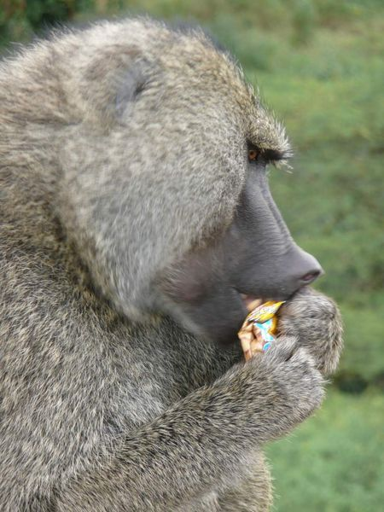
PCA
Изучаем питание павианов.
Для каждой особи мы оценили количество еды 10 разных типов, съеденной за неделю. Павианы едят разную еду, поэтому типов пищи – 10. особей в анализе – 100.
Но реальных факторов, определяющих эти предпочтения, наверняка меньше.
Мы хотим: 1) уменьшить число переменных для дальнейшего анализа; 2) определить, сколько (и каких) факторов определяют пищевые предпочтения павианов.

Slide 19
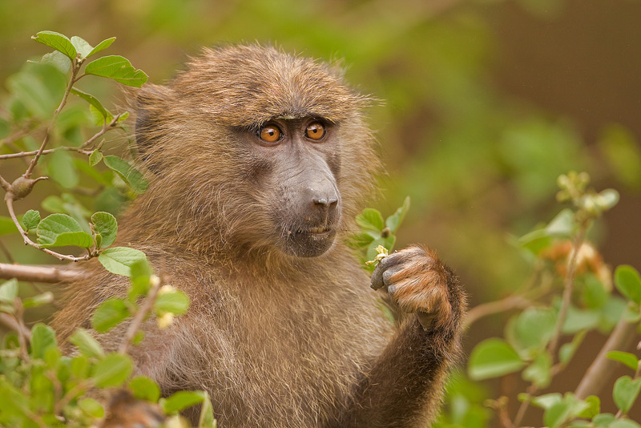
PCA
апельсины,
бананы,
яблоки,
помидоры,
огурцы,
мясо,
курица,
рыба,
насекомые,
черви.
10 переменных измерено для каждого животного

Slide 20
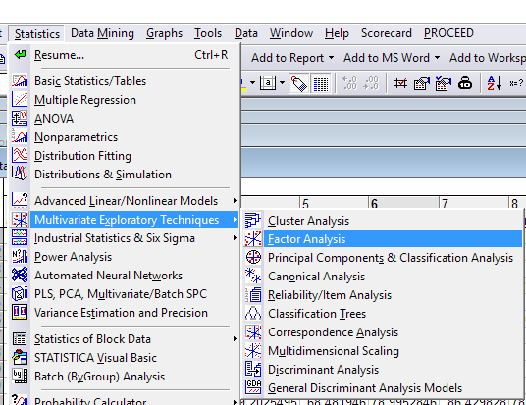
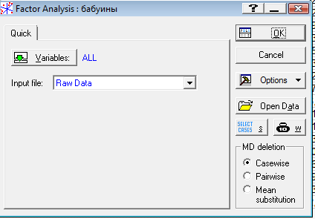
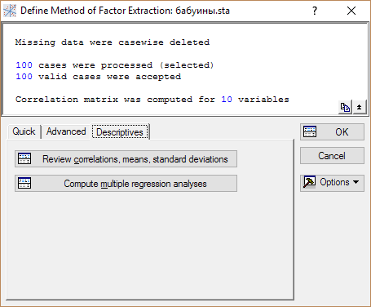
Principal component analysis
Подготовка: проверка на соответствие нормальному распределению; поиск аутлаеров; исключение чрезмерно сильных корреляций переменных (r>0.95)

Slide 21
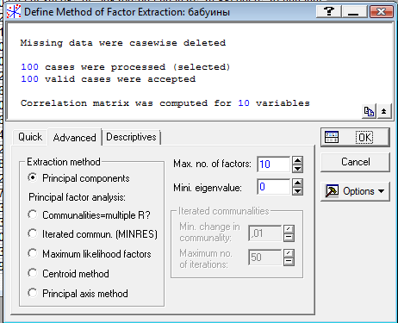
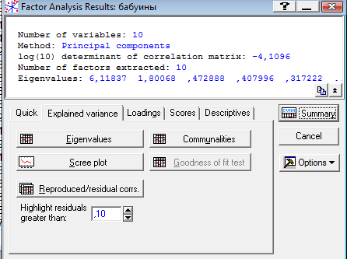
PCA
Можно задать min кол-во дисперсии, которое должен объяснять фактор, чтобы его включили в анализ. Обычно min = 1, что соответствует средней дисперсии одной переменной, т.к. матрица корреляций стандартизирует переменные, и сумма дисперсий в них = сумме единиц на главной диагонали = числу переменных
Сперва оценим качество новых компонент: eigenvalues

Slide 22
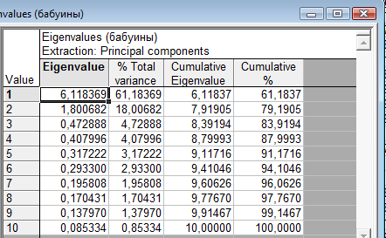
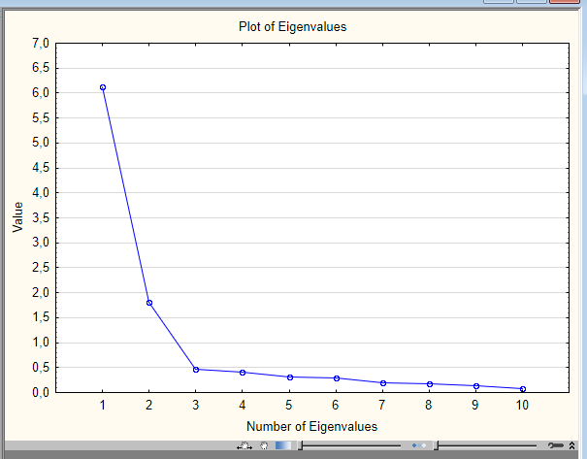
PCA
Здесь имеет смысл оставлять только 2 компоненты (объясняют 79% всей изменчивости) – их и оставляем.
В публикацию
Scree plot: показывает какую долю всей изменчивости объясняет каждая компонента.
Рекомендуют оставлять компоненты выше излома, включая саму точку излома.

Slide 23
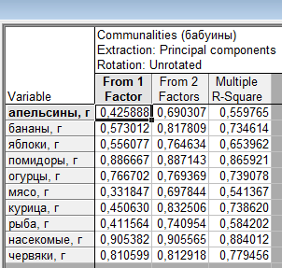
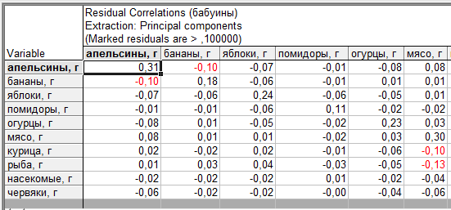
PCA
Оценка качества модели из 2-х компонент
Communalities: для каждой переменной показывают, какая доля её изменчивости объясняется новыми факторами
Остаточные корреляции между переменными, не объясненные моделью; чем они больше, тем хуже модель.

Slide 24
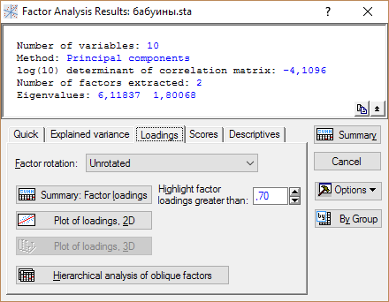
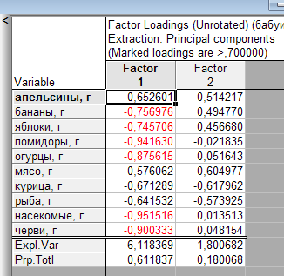
PCA
Интерпретация компонент (факторов): посмотрим, какие переменные дают в них наибольший вклад.
Это loadings – корреляции компонент с исходными переменными

Slide 25
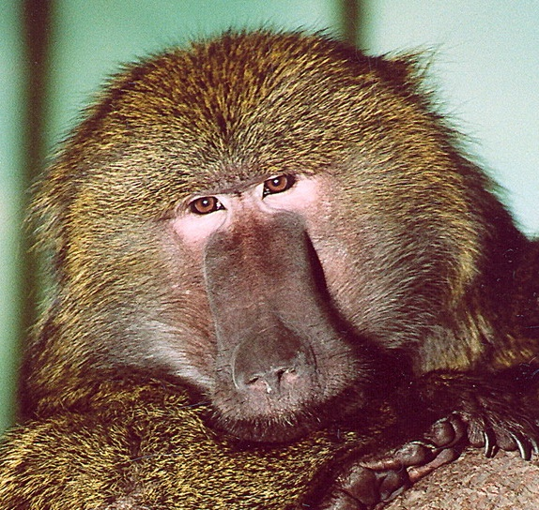
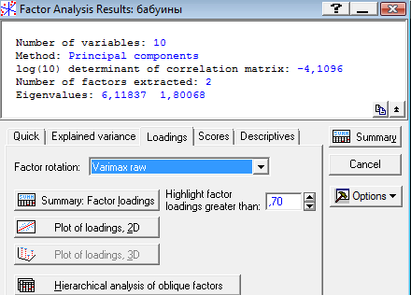
PCA
Вращение компонент
Проведём вращение, чтобы улучшить их структуру (метод вращения необходимо указать в публикации).
Varimax raw – самый распространённый способ поворота компонент

Slide 26
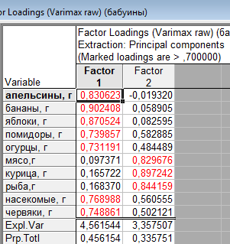
PCA
После вращения факторов их структура становится более ясной:
Фактор 1 в основном связан с растительной пищей, фактор 2 – с животной.
Итак, пищевые предпочтения павианов составлены из двух основных факторов – отношением к животной и растительной пище.
Если вращение компонент не улучшило интерпретируемость компонент, лучше оставить исходные компоненты
В публикацию

Slide 27
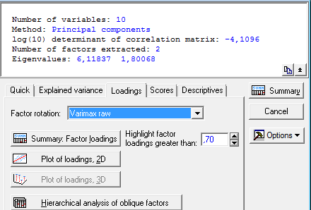
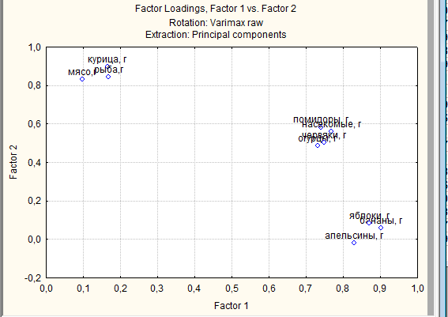
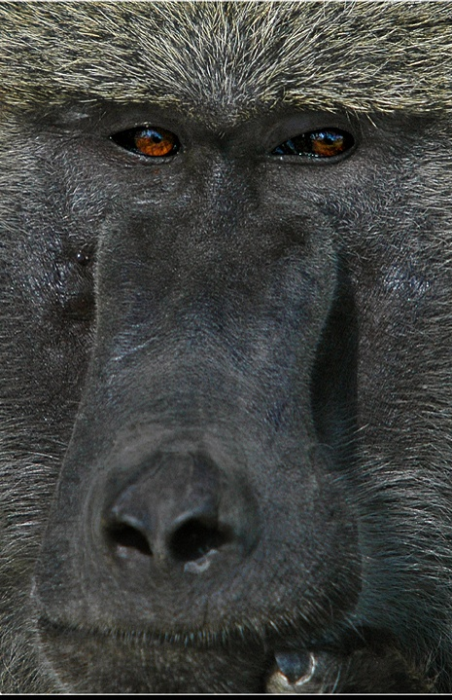
PCA
Посмотрим, как исходные переменные расположились в пространстве новых факторов

Slide 28
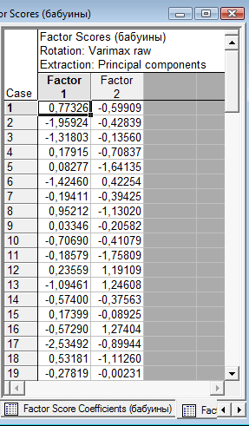
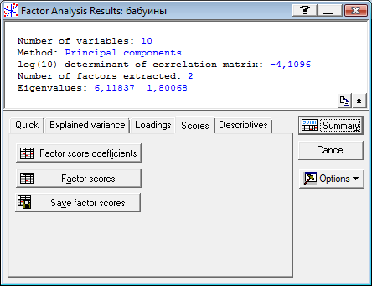
PCA
Если мы хотим проводить дальнейший анализ связи питания павианов с другими переменными, мы можем заменить 10 переменных на полученных два фактора.
Коэффициенты показывают вклад переменных в компоненту.
Они не коррелируют между собой (удобно в анализе), их легко интерпретировать

Slide 29
Для публикаций
В методы: использовали метод главных компонент; применяли к ним вращение Varimax raw. Иногда все описание PCA идёт в Методы, если его цель - получение новых переменных.
“To reduce the dimensionality in the data set and to simplify the analysis,
we applied principal components analysis (PCA) on variables …
All variables were standardized, and two principal components were extracted
after Varimax raw rotation.”
В результаты: собственные значения выделенных компонент; доля изменчивости, которую они объясняют; расшифровка, какие исходные переменные они отражают (не забыть указать увеличивается или уменьшается переменная с ростом компоненты).
“…The two components explained 86% of the variance in the spatiotemporal distribution of males and females. PC1 reflected an increase in the number of adult males within 100 m…”

Slide 30
PCA в R
Очень много функций в нескольких пакетах!
Рассмотрим только 2: prcomp() из базового набора и principal() из пакета psych.
Опять прибегнем к данным с ирисами Фишера (iris), что поделать!
Подготовка данных:
Сверхсильные корреляции, аутлаеры, построение картинок, пустые ячейки и т.п.
Важно: лучше, если в таблице для PCA не будет посторонних переменных, а переменные для анализа будут стоять подряд, без вкрапления посторонних.

Slide 31
Проведем PCA без поворота:
my.pca <- prcomp( ~ Var1 + Var2 + …, scale. = TRUE)
Перечень переменных
Стандартизация всех переменных
Альтернативная запись (когда переменных много):
my.pca <- prcomp(mydata [,1:n], scale. = TRUE)
Номера переменных в таблице с данными (mydata) с 1 по n
my.pca
Вывод результатов
He Si

Slide 32
> pca.iris <- prcomp(iris[,1:4], scale. = TRUE)
> pca.iris
Standard deviations (1, .., p=4):
[1] 1.7083611 0.9560494 0.3830886 0.1439265
Rotation (n x k) = (4 x 4):
PC1 PC2 PC3 PC4
Sepal.Length 0.5210659 -0.37741762 0.7195664 0.2612863
Sepal.Width -0.2693474 -0.92329566 -0.2443818 -0.1235096
Petal.Length 0.5804131 -0.02449161 -0.1421264 -0.8014492
Petal.Width 0.5648565 -0.06694199 -0.6342727 0.5235971
Корни из собственных значений
Собственные векторы (eigenvectors)
Здесь видно, что по правилу eigenvalue = 1 здесь достаточно оставить только одну компоненту, но лучше взять две: у второй пограничное значение.

Slide 33
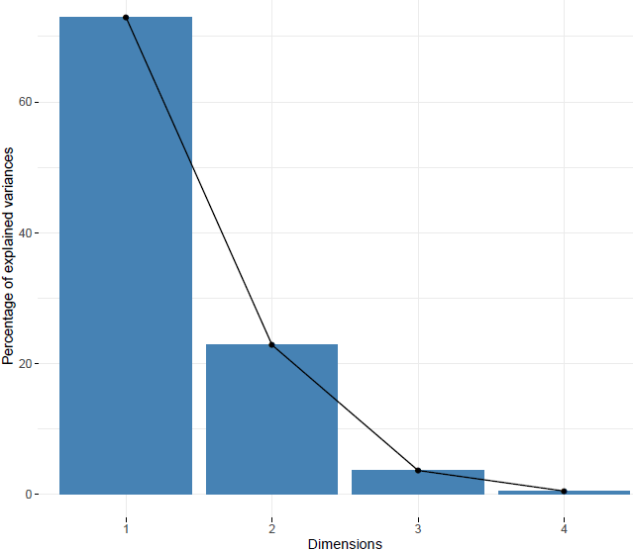
Поближе рассмотрим eigenvalues и построим scree plot
Пакет factoextra: много полезного для визуализации PCA.
Анализ собственных значений
> get_eig(pca.iris)
eigenvalue variance.percent cumulative.variance.percent
Dim.1 2.91849782 72.9624454 72.96245
Dim.2 0.91403047 22.8507618 95.81321
Dim.3 0.14675688 3.6689219 99.48213
Dim.4 0.02071484 0.5178709 100.00000
fviz_eig(pca.iris)
fviz_pca_ind(my.pca)
fviz_pca_var (my.pca)
fviz_pca_biplot(my.pca)
Еще несколько полезных картинок, аналогичных тем, что в Статистике.

Slide 34
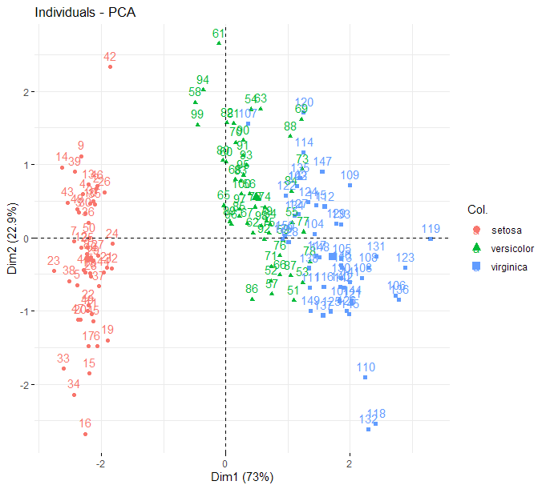
Если данные делятся на группы, это можно визуализировать:
fviz_pca_ind(my.pca, col.ind = Groups)
Для ирисов: fviz_pca_ind(pca.iris1, col.ind = Species)
He Si

Slide 35
Получение значений новых переменных для каждого наблюдения (это для функции prcomp(), в которой мы до сих пор работаем!):
my.pca$x
Чтобы получить значения для k компонент:
my.pca2 <- (mydata [,1:n], scale. = TRUE, rank. = k)
my.pca2$x
Ирисы (две компоненты):
> pca.iris2 <- prcomp(iris[,1:4], scale. = TRUE, rank. = 2)
> pca.iris2$x
PC1 PC2
[1,] -2.257141 -0.4784238
[2,] -2.074013 0.6718827
[3,] -2.356335 0.3407664
[4,] -2.291707 0.5953999
[5,] -2.381863 -0.6446757
[6,] -2.068701 -1.4842053
…
их можно копировать и использовать в дальнейшем анализе
А. Волков

Slide 36
Поворот осей:
функция principal() из пакета psych.
my.pca <- principal(mydata [,1:n], nfactors=2, rotate="none“ , scores=TRUE)
my.pca
без вращения
my.pca <- principal(mydata [,1:n], nfactors=2, rotate="varimax“ , scores=TRUE)
my.pca
вращение varimax
здесь перечисление переменных оставлять нельзя, только номера в []
Получение значений «повернутых» компонент для объектов:
my.pca$scores
Это для функции principal()!
Это вообще очень хорошая, удобная функция, но для нее не строятся картинки из пакета factoextra

Slide 37
> rot.iris2 <- principal(iris[,1:4], nfactors=2, rotate="varimax", scores=TRUE)
> rot.iris2
Principal Components Analysis
Call: principal(r = iris[, 1:4], nfactors = 2, rotate = "varimax",
scores = TRUE)
Standardized loadings (pattern matrix) based upon correlation matrix
RC1 RC2 h2 u2 com
Sepal.Length 0.96 0.05 0.92 0.0774 1.0
Sepal.Width -0.14 0.98 0.99 0.0091 1.0
Petal.Length 0.94 -0.30 0.98 0.0163 1.2
Petal.Width 0.93 -0.26 0.94 0.0647 1.2
RC1 RC2
SS loadings 2.70 1.13
Proportion Var 0.68 0.28
Cumulative Var 0.68 0.96
Proportion Explained 0.71 0.29
Cumulative Proportion 0.71 1.00
Mean item complexity = 1.1
Test of the hypothesis that 2 components are sufficient.
The root mean square of the residuals (RMSR) is 0.03
with the empirical chi square 1.72 with prob < NA
Fit based upon off diagonal values = 1
rotated components
доля изменчивости исходной переменной, объяснённая компонентами
доля изменчивости переменной, НЕобъяснённая компонентами
eigenvalues

Slide 38
Vincent W. van Gogh

Slide 39
PCA
Замечание:
На протяжении всей процедуры PCA не было протестировано НИ ОДНОЙ статистической гипотезы.
Из обычного PCA нельзя сделать никаких качественных выводов (что-то равно чему-то, А зависит от Б, и проч.);
исследование структуры многомерных данных в PCA – описательная процедура;
часто PCA - предварительный этап анализа; полученные компоненты идут как переменные в другие статистические процедуры;
случайные ошибки, аутлаеры могут радикально изменить структуру и значения компонент, их интерпретацию, и никто этого не заметит.

Slide 40
PCA
Требования к выборкам для проведения PCA
Связь переменных должна быть линейной (это важно! Диагностика - осмотр скаттерплотов);
многомерное нормальное распределение – не критично (оценка – на основе гистограмм; если есть группы – внутри групп);
Трансформация данных – для линейных связей;
Исключение аутлаеров! (особенно если они меняют интерпретацию компонент);
Рекомендуется, чтобы размер выборки был >50, строго ≥25 объектов; оптимальный – ≥100. Чем больше переменных, тем больше должен быть размер выборки.
Между переменными должна быть ненулевая корреляция, но коэффициентов корреляции, близких единице, тоже быть не должно.

Slide 41
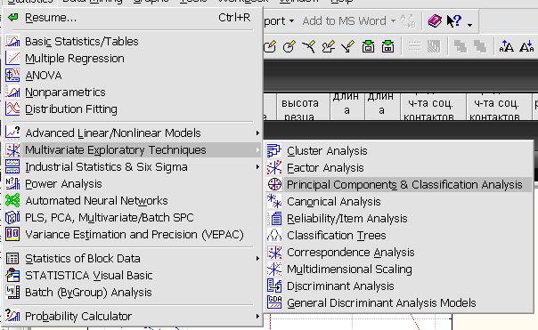
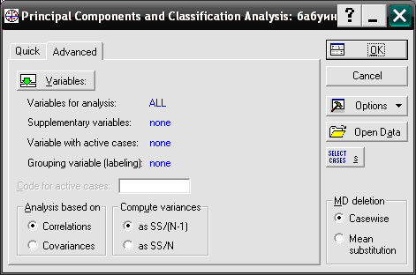
Расширенный вариант PCA в Statistica
Данные – структура сообщества животных Африки в разных условиях
Можно выбрать матрицу ковариаций вместо матрицы корреляций (если важно сохранить в модели различия в дисперсии переменных)

Slide 42
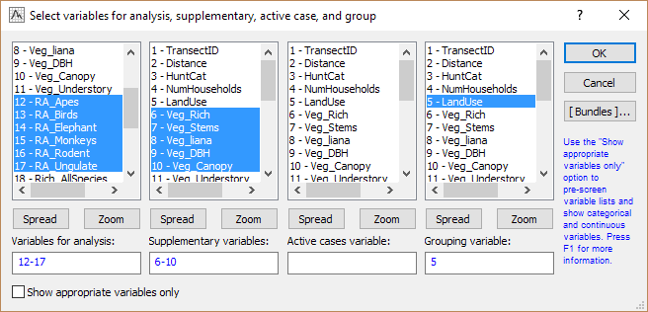
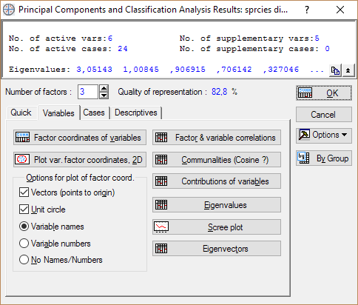
PCA
Есть возможность сразу задать набор дополнительных переменных и группирующие переменные
Сразу видно, как меняется качество модели с уменьшением числа компонент; отличные картинки, с дополнительными и группирующими переменными.

Slide 43
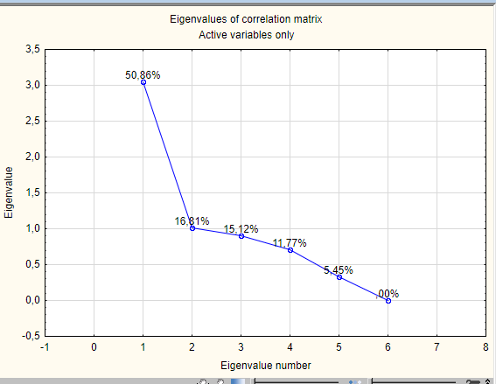
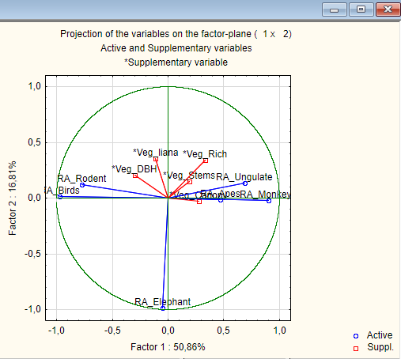
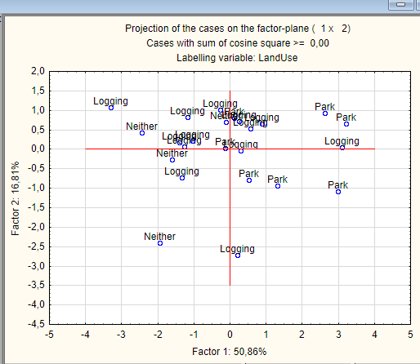
PCA
Более информативное представление компонент
Возможность представить объекты в пространстве новых компонент с ярлыками групп из группирующей переменной

Slide 44
PCA
Связь PCA с MANOVA и регрессионным анализом.
Если мы хотим сравнить группы объектов, и зависимых переменных много, можно провести MANOVA (преимущество: можно сразу анализировать действие и нескольких группирущих переменных на несколько зависимых одним движением руки), а можно – сначала PCA, а потом – ANOVA (преимущество: возможность исследовать структуру зависимых переменных и выделить несколько компонент).
Если мы хотим провести множественный регрессионный анализ, а между предикторами присутствуют серьёзные корреляции, можно сначала сделать PCA для независимых переменных (можно даже без сокращения их числа), а потом – регрессионный анализ, и проблема скоррелированности предикторов исчезнет.

Slide 45
Причём тут факторный анализ (factor analysis)?
Факторный анализ – более общее понятие, чем метод ГК. И МГК, и факторный анализ основаны на идее неких факторов, определяющих изменчивость измеренных переменных.
МГК
Факторный анализ
В основе большого числа переменных – мало факторов
В основе большого числа переменных – мало факторов
Эти факторы для удобства принимаются ортогональными
Ортогональность факторов не подразумевается
Их получают как линейную комбинацию переменных
Их получают как линейную комбинацию переменных
В основе – манипуляции с дисперсией, вся общая дисперсия распределяется между компонентами.
В основе – действия с корреляциями, используется только дисперсия переменной, общая и для других переменных.
Удобнее для уменьшения размерности.
Лучше отражает реальную структуру данных.

Slide 46
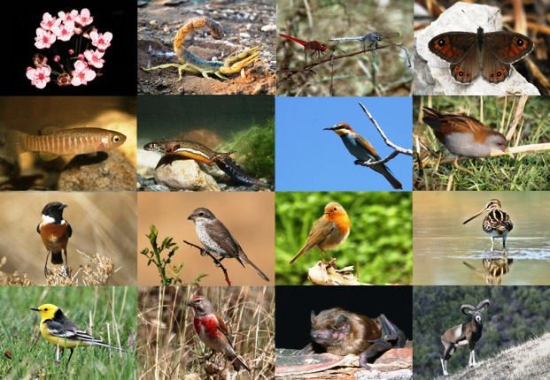
Canonical analysis
Многомерный анализ, позволяет проанализировать взаимосвязь между двумя наборами переменных: (несколько количественных независимых – несколько количественных зависимых).
Основа для анализа – матрицы корреляций внутри каждого из наборов переменных и корреляций всех пар переменных из разных наборов.
Например, можно проверить взаимосвязи между:
Набором морфологических промеров и физиологическими измерениями;
набором внешних факторов и набором симптомов;
видовым составом и экологическими переменными
…

Slide 47
Canonical analysis
Концепция очень близка PCA.
в рез-те операций над этими матрицами получаются canonical roots – пары компонент (по одной из каждого набора) такие, что в первой паре корреляция максимальна, во второй – меньше и т.д.
Компоненты, составляющие roots - линейные комбинации исходных переменных.
Eigenvalues – доля изменчивости, объяснённая корреляцией соответствующих компонент.
Интерпретация канонических корней: canonical weights = eigenvector, показывают вклад каждой переменной в данный корень; factor structure = factor loadings, показывают корреляции корней с исходными переменными.
В примере – корреляция между разными показателями удовлетворения работой и удовлетворения хобби и домашними делами.

Slide 48
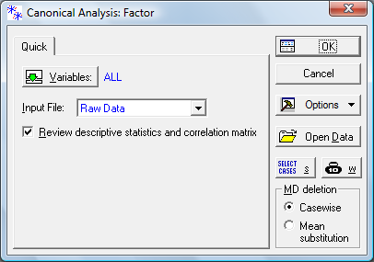
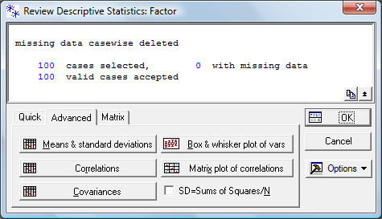
Canonical analysis
Первый шаг – анализ исходных корреляций между переменными

Slide 49
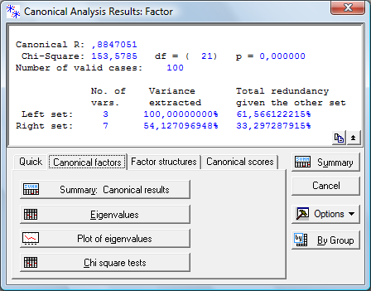
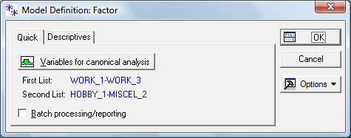
Canonical analysis
Eigenvalues – показывают, какую долю общей изменчивости в наборах объясняет данная корреляция компонент (корень).
Это корреляции между наборами переменных для каждого корня; измеряется сначала для всех корней, потом после удаления 1-го корня и т.п.

Slide 50
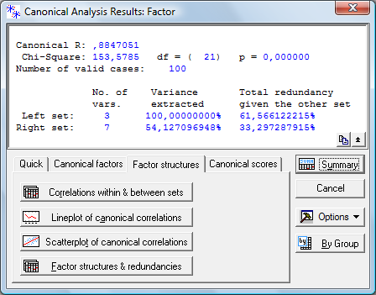
Canonical analysis
Вклад каждой переменной (коэффициент) в соответствующий корень (eigenvectors)
Корреляции корней с исходными переменными (loadings)
Redundancy – доля изменчивости, которая объясняется данной корреляцией

Slide 51
Требования к выборкам для канонического анализа
Внутри переменных должно быть многомерное нормальное распределение (оценка – на основе гистограмм);
Связь переменных должна быть линейной;
Размер выборки не должен быть меньше 50, оптимальный – от 20 х число переменных.
Важно исключить аутлаеры
коэффициентов корреляции, близких единице, быть не должно.

Slide 52
Для публикаций
В методы: использовали канонический анализ; переменные соответствовали условиям нормального распределения.
В результаты:
собственные значения полученных корней;
значимость корреляций для каждого корня (Chi-square test): Canonical R, Chi-square, df, p;
доля изменчивости, которую объясняет модель в каждом наборе (variance extracted);
Интерпретация корней: какие исходные переменные отражают (loadings = factor structure для каждого набора).

Slide 53
Анализ соответствий (correspondence analysis)
Инструмент для осмысления и визуализации взаимосвязей двух (и более) качественных переменных с большим кол-вом уровней.
кол-во встреч разных видов в разных озёрах, парках, населённых пунктах;
частоты людей разных профессий, рас, национальностей;
и т.п.
Табличка с такими данными имеет много строк и столбцов, и ее подвергают многомерному анализу так, как будто каждое проявление признака – отдельная переменная.
Идея в том, что число в каждой ячейке отражает степень совместного действия (корреляции) признака в строке и признака в столбце: напр., если «блондинистость» и «кареглазость» положительно коррелируют друг с другом, кареглазых блондинов будет много. Если отрицательно – мало. Если не связаны – соответствовать случайному.

Slide 54
В R удобная функция для CA – CA() из пакета FactoMineR.
mymodel <- CA(mytable)
В результате получается картинка; если на ней признаки из строки и столбца стоят рядом, то значит, они часто встречаются вместе!
Полезные функции fviz_eig(mymodel) и get_eigenvalue (mymodel) из пакета factoextra позволяют проверить, достаточно ли двухмерной картинки, или информации теряется слишком много (с помощью eigenvalues).

Slide 55
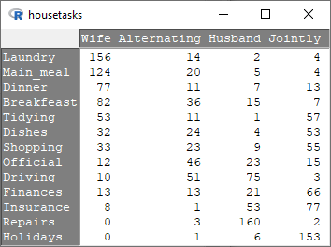
Проверим, как в семейных парах обязанности распределяются между супругами: что делает жена, что муж, что по очереди, а что вместе.
Таблица housetasks из пакета factoextra.

Slide 56
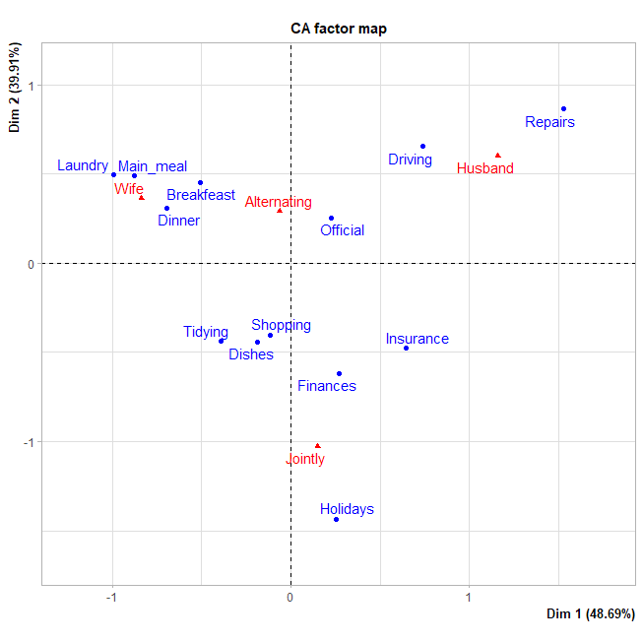
> house <- CA(housetasks)
Жена - стирка и готовка!
Муж – вождение авто и ремонт.
Выходные проводят вместе.

Slide 57
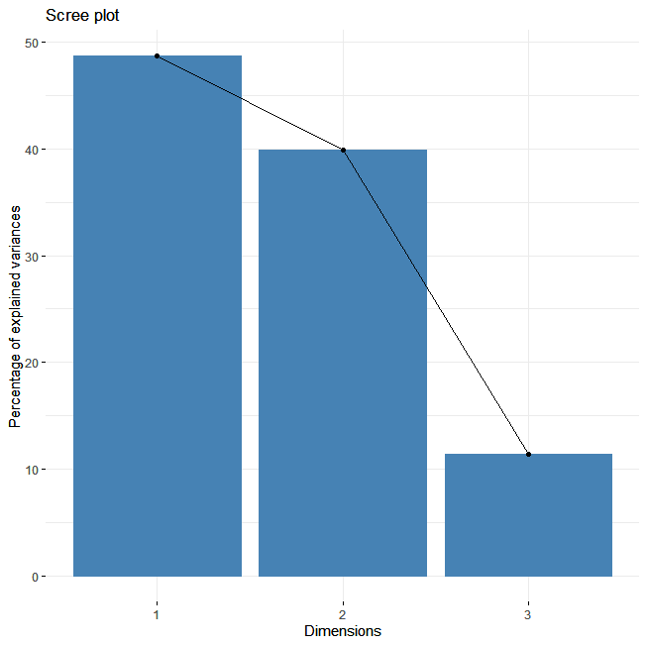
Двухмерной картинки вполне достаточно: два измерения объясняют 89% изменчивости.
> fviz_eig(house1)
> get_eigenvalue (house1)
eigenvalue variance.percent cumulative.variance.percent
Dim.1 0.5428893 48.69222 48.69222
Dim.2 0.4450028 39.91269 88.60491
Dim.3 0.1270484 11.39509 100.00000
Эти цифры и картинка с предыдущего слайда – то, что идет в публикацию.

Slide 58
Data mining: tree-based models.
Деревья классификации и «Случайный лес»
Деревья классификации (classification trees = decision trees): позволяют выяснить, какие переменные можно использовать, чтобы распределить объекты на заранее заданные группы.
Цель близка дискриминантному анализу, но переменные могут быть любыми, даже качественными!
В результате получается что-то вроде ключа определителя, пройдя по которому объект можно отнести к той или иной группе.
Функция tree() из пакета tree:
mytree <- tree (factor ~ var1 + var2 + …, data = mydata)
plot (mytree)
text (mytree)
mymodel
Построение картинки
Тот же «определитель», но в текстовом виде

Slide 59
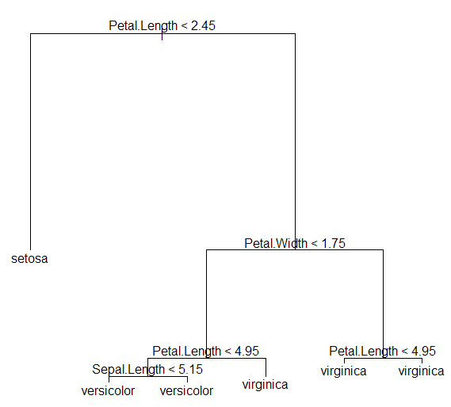
Классифицируем ирисы (таблица iris из базового пакета):
mytree <- tree (Species ~ Sepal.Length + Sepal.Width + Petal.Length +
Petal.Width, data=iris)
plot (mytree)
text (mytree)
Дерево читается от середины налево: если длина чашелистика меньше 2.45, ирис относим к setosa

Slide 60
Показатели качества классификации: summary (mymodel).
> summary (mytree)
Classification tree:
tree(formula = Species ~ Sepal.Length + Sepal.Width + Petal.Length +
Petal.Width, data = iris)
Variables actually used in tree construction:
[1] "Petal.Length" "Petal.Width" "Sepal.Length"
Number of terminal nodes: 6
Residual mean deviance: 0.1253 = 18.05 / 144
Misclassification error rate: 0.02667 = 4 / 150
Необъяснённая изменчивость
Кол-во ошибочно классифицированных объектов
Эти две цифры и картинка – то, что идет в публикацию.

Slide 61
Random forest – целый набор методов классификации и построения регрессионных моделей, основанный на построении деревьев классификации.
При построении единственного дерева велик вклад случайности в результат.
Поэтому строят очень много деревьев (несколько сотен), каждый раз случайно используя не все объекты в выборке (по подвыборкам).
Полученный результат усредняют (грубо говоря).
Деревья образуют лес!
Таким методом:
классифицируют объекты в известные группы;
ищут взаимосвязи между переменными (напр., количественными);
ищут скрытые подгруппы в данных.

Slide 62
Основная функция – randomForest() из пакета randomForest.
myforest <- randomForest(factor ~ var1 + var2 + …, data = mydata,
importance=TRUE, proximity=TRUE)
print(myforest )
importance(myforest )
Получаем классификацию объектов, показатель ошибки (OOB estimate of error rate) и оценки важности переменных.
OOB – out-of-bag, объекты, которые не попали в подвыборки при построении деревьев.

Slide 63
Снова ирисы!
> iris.forest <- randomForest(Species ~ Sepal.Length + Sepal.Width + Petal.Length + Petal.Width, data=iris, importance=TRUE, proximity=TRUE)
> print(iris.forest)
Call:
randomForest(formula = Species ~ Sepal.Length + Sepal.Width + Petal.Length + Petal.Width, data = iris, importance = TRUE, proximity = TRUE)
Type of random forest: classification
Number of trees: 500
No. of variables tried at each split: 2
OOB estimate of error rate: 4.67%
Confusion matrix:
setosa versicolor virginica class.error
setosa 50 0 0 0.00
versicolor 0 47 3 0.06
virginica 0 4 46 0.08
Показатель ошибки (в результаты)
Матрица классификации с долей неверно причисленных объектов. (в результаты)

Slide 64
> importance(iris.forest)
setosa versicolor virginica MeanDecreaseAccuracy MeanDecreaseGini
Sepal.Length 6.61 8.72 9.35 12.09 10.39
Sepal.Width 5.06 1.35 5.46 6.11 2.32
Petal.Length 22.15 34.86 27.29 34.16 42.09
Petal.Width 22.21 32.50 30.10 32.60 44.49
Показатели важности переменных в классификации, в принципе в публикацию можно брать любой.
Почему Случайный лес так популярен и моден?
Почти никаких требований к переменным и к выборке! Могут быть сколь угодно косыми, не независимыми и проч.
Очень высокая точность и надёжность оценки, за счёт множества итераций.

Slide 65
К практическому занятию:
Файл Factor (МГК) и Crabs

